Slide 1
Námspakki 3b
Sjálfbær fjallaferðamennska, matur, landbúnaður/búskapur og nýsköpun

Slide 2
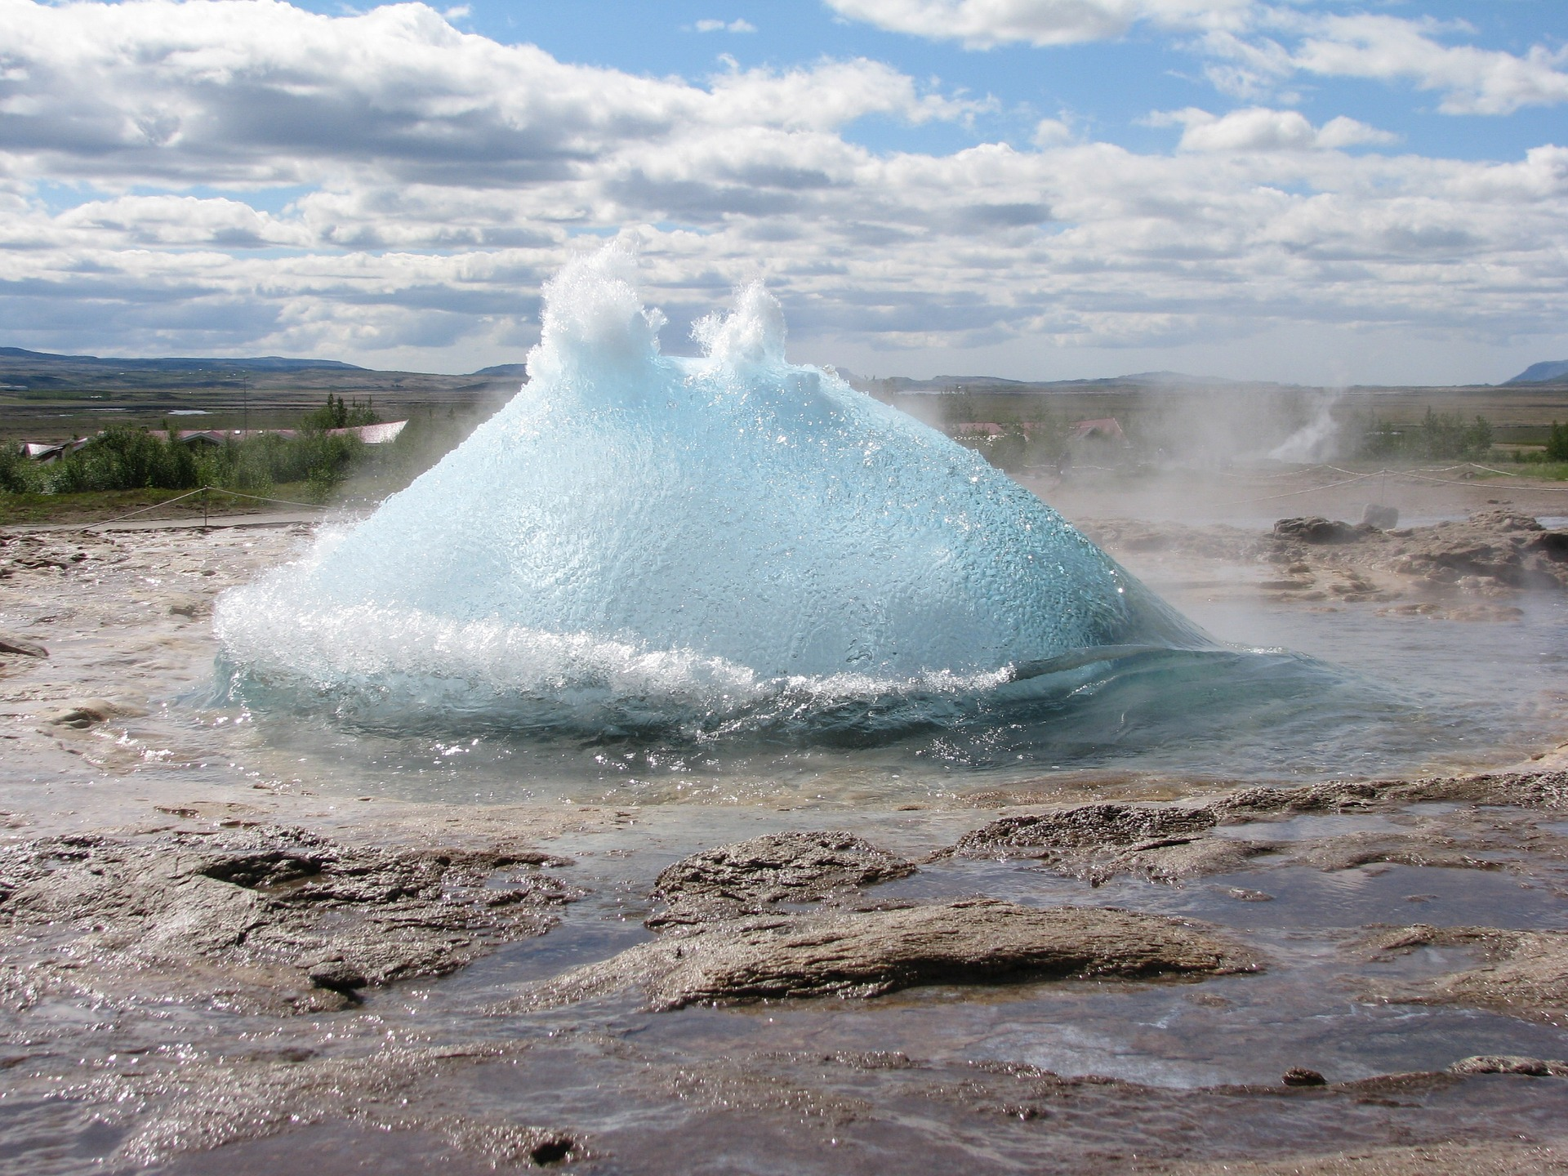
Kynning
Þessi þriðji námspakki af sex hluta námsefnispakka PEAK býður upp á verkfæri og greiningu til að:
Fjalla um sjálfbærni- og nýsköpunaraðferðir við að skapa og/eða styrkja ferðaþjónustufyrirtæki í fjalllendi og dreifbýli.

Slide 3
Námsmarkmið
Eftir áfangann ættu notendur að geta:
Leitað uppi undirliggjandi strauma í sjálfbærnitengdri ferðaþjónustu og einnig hvata viðskiptavina til að ferðast.
Greina tækifæri í vistvænni matvæla-framleiðslu og tengsl hennar við ábyrga ferðaþjónustu.
Beita vinnuaðferðum skapandi hugsunar og sjálfbærni við vinnu tengda viðskiptahugmyndum.
The European Commission support for the production of this publication does not constitute an endorsement of the contents which reflects the views only of the authors, and the commission cannot be held responsible for any use which may be made of the information contained therein.

Slide 4
Hvað er ferðaþjónusta?
,,Ferðaþjónusta felur í sér athafnir einstaklinga sem ferðast til og dvelja á stöðum utan síns hefðbundna umhverfis, skemur en eitt ár samfellt, sér til ánægju, í vinnutengdum erindum eða í öðrum tilgangi."
UNWTO - Ferðamálastofnun Sameinuðu þjóðanna
,,Um allan heim, í löndum á öllum þróunarstigum, eru margar milljónir starfa og fyrirtækja háð virkri og blómlegri ferðaþjónustu."
Zurab Pololikashvili, Framkvæmdarstjóri UNWTO l
Notes:
Glossary of tourism terms | UNWTO

Slide 5
Nýsköpun í fjallaferðamennsku
Í ferðaþjónusturannsóknum er nýsköpun gjarnan flokkuð niður.
Ein slík flokkun er samkvæmt Hjalager (2010) þar sem nýsköpun er skipt í fimm tegundir:
Vöru- eða þjónustunýsköpun (breytingar sem ferðamaðurinn og aðrir viðskiptavinir geta séð beint).
Ferlanýsköpun (venjulega baksviðsaðgerðir sem miða að því að bæta skilvirkni og framleiðni).
Stjórnunarnýsköpun (nýjar leiðir til að skipuleggja viðskiptaferla, styrkja starfsfólk, o.s.frv.).
Markaðsnýsköpun (nýjar markaðsaðgerðir, t.d. vildarkerfi)
Stofnananýsköpun (nýtt form samstarfs, t.d. klasar, net og bandalög).
Notes:
Hjalager, A.M. (2010) A Review of Innovation Research in Tourism. Tourism Management, 31, 1-12. - References - Scientific Research Publishing (scirp.org)
https://www.scirp.org/(S(lz5mqp453ed%20snp55rrgjct55))/reference/referencespapers.aspx?referenceid=2411105

Slide 6
Ert þú ferðaþjónustuaðili á fjallasvæði, sem vilt búa til nýja vöru eða bæta núverandi vöru?
Eða
Langar þig að gerast ferðaþjónustuaðili í fjalllendi?
Hvar liggja tækifærin?
Síðan 2018 hefur umbreytandi ferðamennska farið vaxandi. Hún er hvers kyns ferðaupplifun sem hvetur fólk til að gera mikilvægar og varanlegar breytingar á lífi sínu.
Skift, 2018
Flokkar ferðamanna sem uxu hraðast 2022:
Loftslagþenkjandi ferðamenn, skipulagðir ferðalangar sem ferðast einir, stórfjölskyldur, vellíðunar ferðamenn og matarupplifunar ferðalangar.
Skift, Barron’s & Forbes, 2022
Allir flokkarnir falla að ábyrgri sjálfbærri ferðamennsku!
Notes:
Travel Trends for 2022 | Barron's (barrons.com)
The Travel Trend Report 2022: The Experts Have Their Say, Part Two (forbes.com)

Slide 7
Umbreytandi ferðaupplifun samanstendur af þremur lykilþáttum sem auðveldlega nýtast í fjallahéruðum:
Tenging
Áreiðanleiki
Persónu-binding

Slide 8
Tækifærin liggja líka í ábyrgri ferðaþjónustu
Alþjóðlegar siðareglur fyrir ferðaþjónustu (GCET)
Alþjóðlegu siðareglur ferðaþjónustunnar eru 10 meginreglur sem hafa það markmið að leiðbeina hagsmunaaðilum í þróun ferðaþjónustu:
,,Ferðaþjónustan er drifkraftur samstöðu og þróunar. Við skulum öll nýta krafta hennar að fullu til að leiða fólk og samfélög saman og fara eftir alþjóðlegum siðareglum fyrir ferðaþjónustuna. Þannig getur ferðaþjónustan haldið áfram að skila betri tækifærum og sjálfbærri þróun fyrir milljónir um allan heim.“
Zurab Pololikashvili, Framkvæmdarstjóri UNWTO
Smelltu hér til að læra meira um siðareglurnar
Notes:
Global Code of Ethics for Tourism | UNWTO
https://www.unwto.org/global-code-of-ethics-for-tourism
Framlag ferðaþjónustu að gagnkvæmum skilningi og virðingu milli fólks og samfélaga.
Ferðaþjónusta sem tæki til einstaklings- og sameiginlegrar lífsfyllingar.
Ferðaþjónusta, liður í sjálfbærri þróun
Ferðaþjónusta, notandi menningararfs sem eflir hann líka.
Ferðaþjónusta, gagnleg starfsemi fyrir móttökulönd og samfélög.
Skyldur hagsmunaaðila í uppbyggingu á ferðaþjónustu.
Réttur til ferða og ferðaþjónustu.
Frelsi ferðaþjónustuhreyfinga.
Réttindi launafólks og frumkvöðla í ferðaþjónustu.
Innleiðing meginreglna alþjóðlegra siðareglna ferðaþjónustunnar.

Slide 9
Sjálfbær ferðaþjónusta til góðs fyrir heiminn allan fer vaxandi
Hinir fjórir þættir sjálfbærrar ferðaþjónustu frá
Alþjóðasamtökum um sjálfbæra ferðaþjónustu
eru:
Árangursrík stjórnun: Hvernig ætlar þú, eða ertu, að innleiða og stjórna sjálfbærum starfsháttum í ferðaþjónustufyrirtækinu þínu?
Félags- og efnahagslega: Hvernig gefur þú, eða ætlar að gefa, til baka til samfélagsins þar sem ferðaþjónustan þín starfar?
Umhverfi: Hvernig vilt þú, eða ertu að, vernda, varðveita, fræða og þjóna sem jákvæður þjónn umhverfisins og vistkerfisins sem þú starfar í?
Menningarmál: Hvernig styður ferðaþjónustufyrirtækið þitt, eða mun styðja við staðbundna menningararfleifð?
Turn tourism into a force for the global good
Notes:
GSTC:
https://www.gstcouncil.org/about/
Turntourism into a force for the global good | TEDxCopenhagen - Ideas worth spreading
Turn tourism into a force for the global good | Mikkel Aarø-Hansen | TEDxCopenhagen – YouTube

Slide 10
Tenging nýstárlegrar fjallaferðaþjónustu við alþjóðlegar siðareglur ferðaþjónustunnar (SDG)
Sjáðu hvað þú getur gert! Smelltu á skjáinn
Lofslagsvitund og aðlögun:
„Innan allra þessara aðgerða mun áskorunin fyrir ferðaiðnaðinn vera að sanna að þetta sé ekki allt bara grænþvottur. Ferðamenn munu, ásamt fjárfestum, kalla fyrirtæki til ábyrgðar gagnvart rekstri þeirra; því er verið að vinna að stöðlum, reglugerðum og skýrslum.“
Skift 2022
Notes:
SDG
Tourism for SDGs – Welcome To The Tourism For SDGs Platform! (tourism4sdgs.org)
https://tourism4sdgs.org
Skift
Skift-Megatrends-2022.pdf (hubspotusercontent40.net)
https://skift.com/megatrends-2022/

Slide 11
Viltu verða ábyrgur frumkvöðull í fjallahéruðum?
Viðmið ferðaþjónustugeirans. Smelltu á skjáinn
Skoðaðu viðmið Alþjóðasamtaka um sjálfbæra ferðaþjónustu út frá frammistöðuvísi sem stuðning við þig við að byggja upp sjálfbært fyrirtæki í fjallahéruðum.
Kynntu þér einnig viðmiðin í þínu eigin landi.
Notes:
GSTC Criteria | GSTC (gstcouncil.org)
https://www.gstcouncil.org/gstc-criteria/

Slide 12
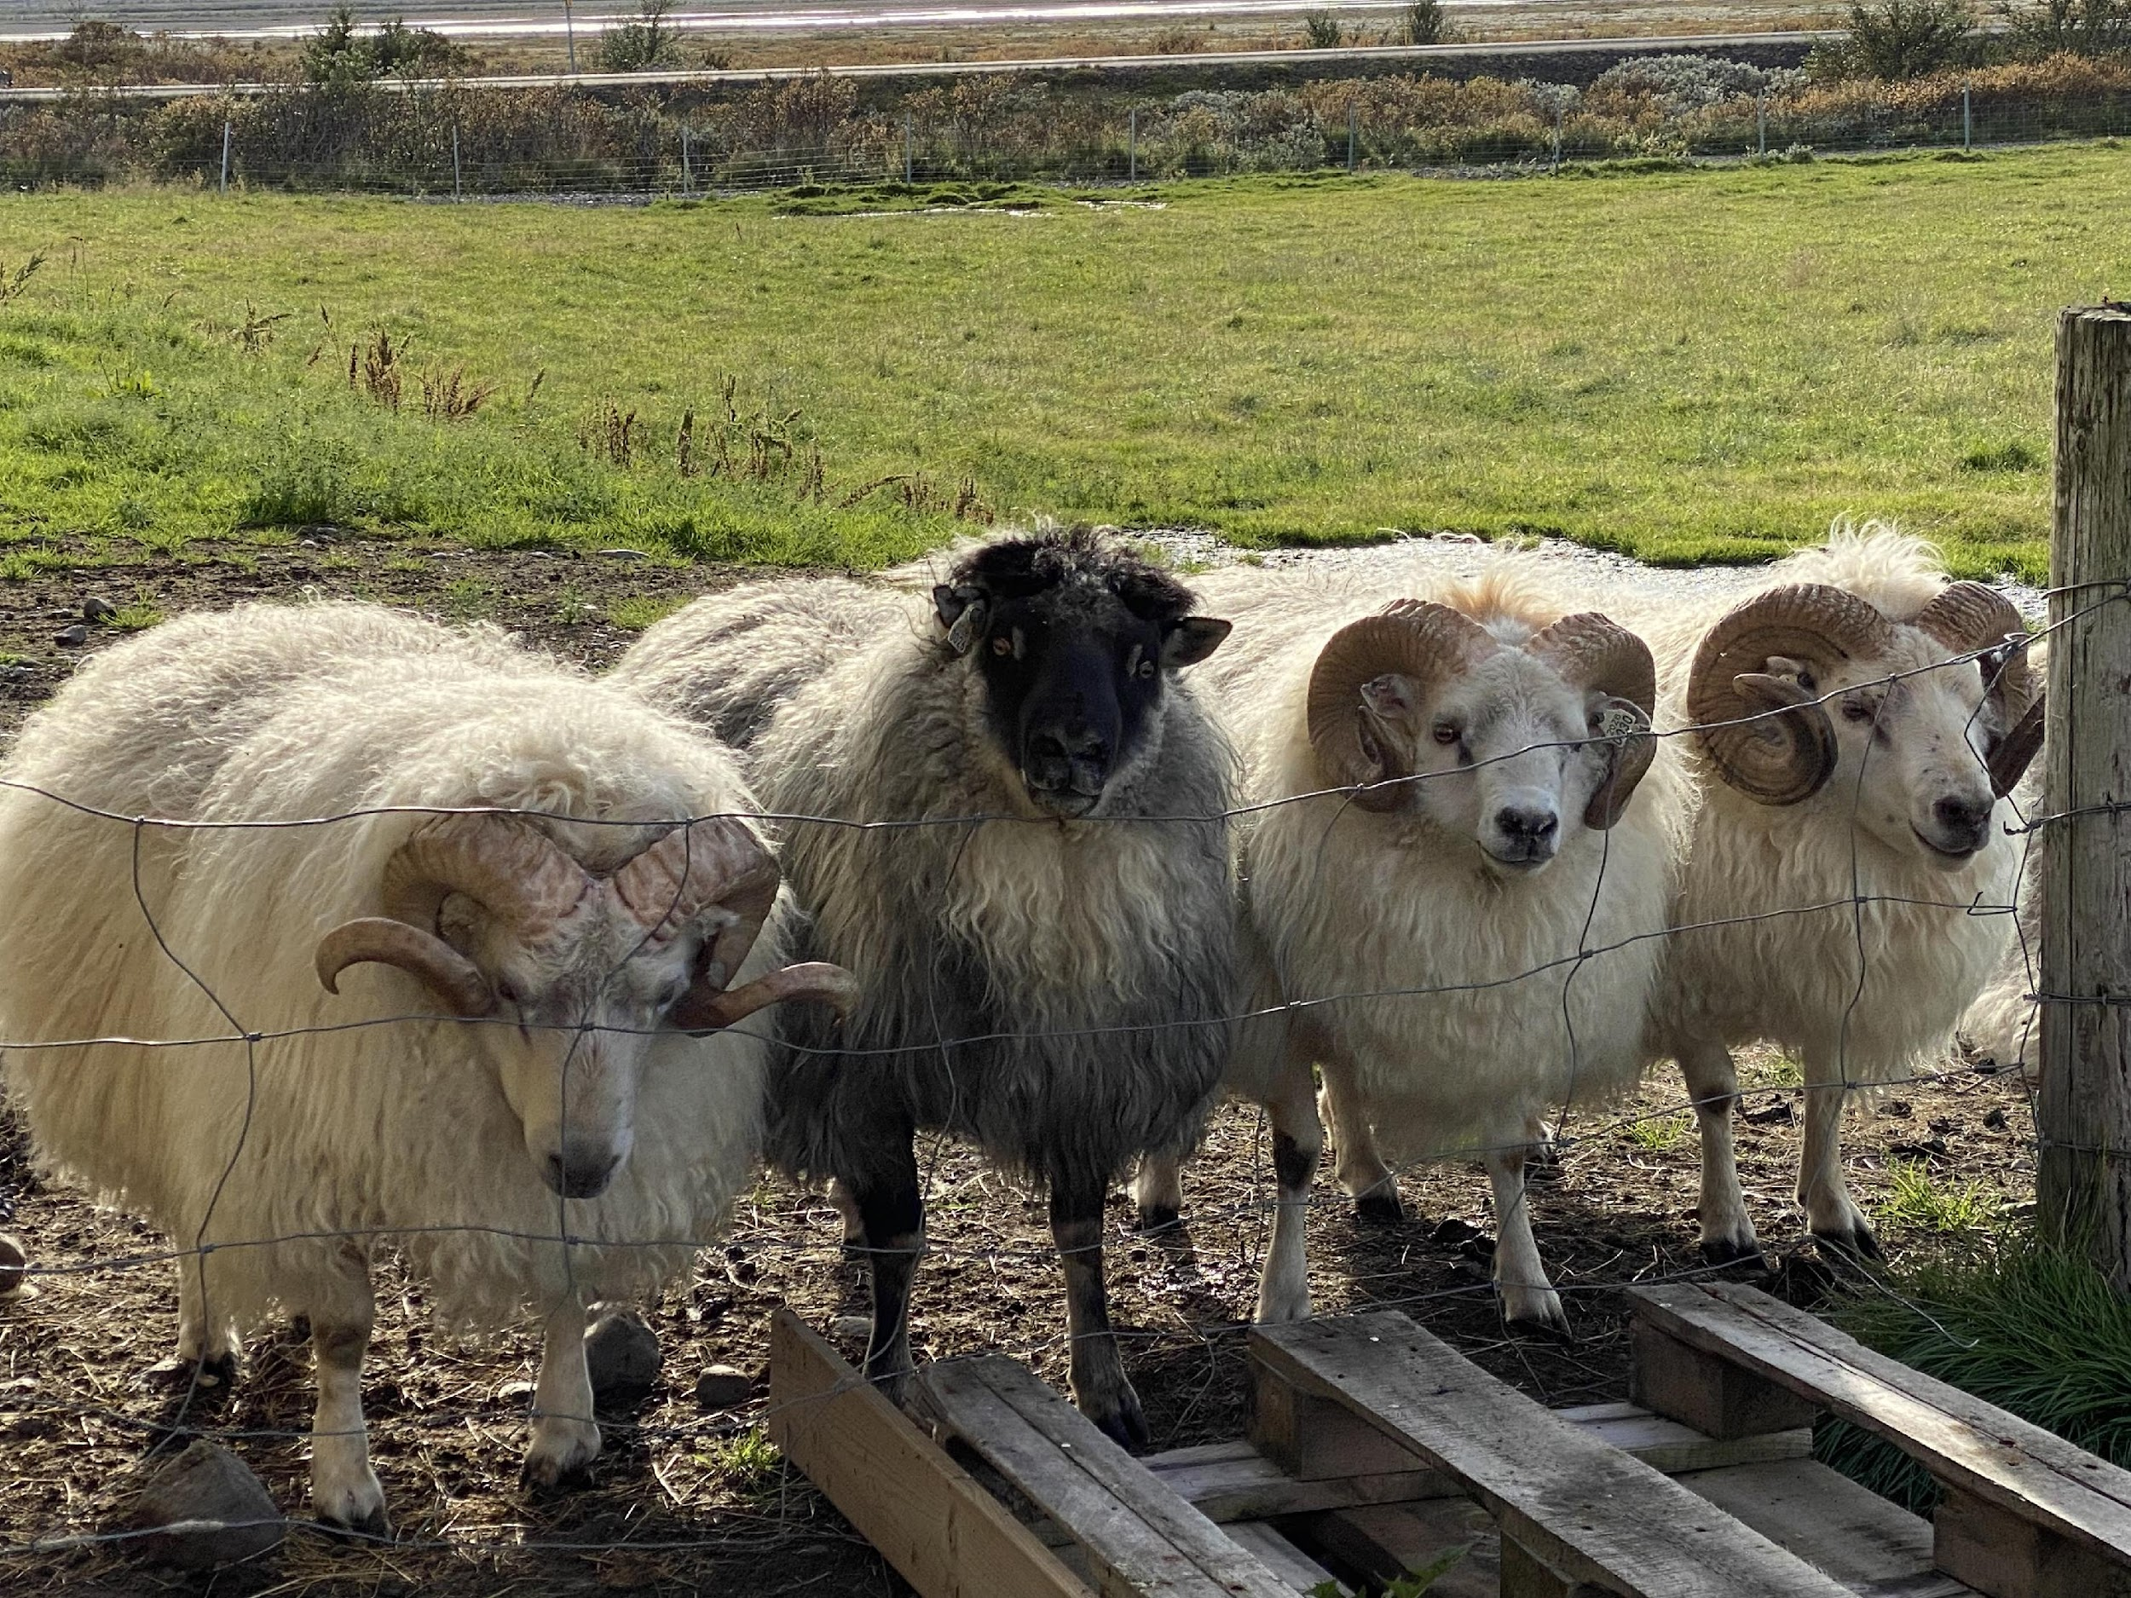
Brennur þú fyrir landbúnaði eða búskap?
Click!
Smelltu á myndina og lærðu um 10 nýja
tæknistrauma í nýstárlegum landbúnaði
Notes:
https://masschallenge.org/article/agriculture-innovation

Slide 13
Landbúnaðarferðamennska
Vilt þú sameina búskap og ferðaþjónustu?
Kynntu þér það sem aðrir eru að gera.
Dæmi um sjálfbærni og landbúnaðarferðamennsku.
Smelltu á skjáinn.
Notes:
BREATHTAKING Farm Pioneering Organics in Croatia! – YouTube
https://www.youtube.com/watch?v=aRxymTETvXk

Slide 14
Viltu læra af öðrum um landbúnaðarferðamennsku?
Vallanes Ísland
Kmetia-Urska
Slóvenía
Friðheimar Ísland
Notes:
Vallanes
https://modirjord.is/en/
Kmetia-Urska:
https://firbas.com/en/
Friðheimar
https://www.fridheimar.is/en

Slide 15
Viltu taka veitingastaðin þinn á næsta stig?
Skoðaðu þetta!
Samkvæmt FAO glatast u.þ.b. 1/3 af öllum matvælum heimsins eða er hreinlega sóað á ári hverju.
Sóunarfríir veitingastaðir leggja áherslu á að minnka, endurnýta og endurvinna auðlindir sínar. Hugmyndafræði og starfshættir „engrar sóunar“ hvetja einnig til hringrásarhagkerfis sem er sjálfbært og eykur hagnað.
Notes:
Why The Future Of Cooking Is Going To Be Zero Waste
https://www.youtube.com/watch?v=sXmBA-u3kyg

Slide 16
Fáðu innblástur!
Smella!
Jafningjanám er öflugt tæki sem gerir þér kleift að læra af öðrum og deila því sem þú hefur lært hingað til.
Horfðu á myndbönd af ungum frumkvöðlum sem hafa stofnað fyrirtæki í fjallasvæðum Evrópu og fáðu innblástur!
Notes:
https://www.youtube.com/channel/UCTViMLo7TqGSW7-uhEPdDjA

Slide 17
Ertu að leita að hugmynd?
Æfðu þig í að nýta aðferðirnar sem kynntar eru í námspakka 3a til þess að finna, bæta og meta hugmyndir þínar
1. Kerfisbundin frumleg hugsun, slæða 12 og 13 í námspakka 3a
2. Hönnunarhugsun, slæða 14 og 15 í námspakka 3a
3. Að leggja mat á hugmyndir, slæða 16 og 17 í námspakka 3a

Slide 18
Hvað lærðir þú af lestri námspakkans? Deildu því með vini!
Segðu vini frá innihaldi þessa námspakka
Ræðið, gagnrýnið og verið ósammála
Prófið að setja hugmynd inn í ferlið „Að meta hugmyndir“ á slæðu 17 í námspakka 3a
Njóttu og gangi þér vel með fyrirtækjahugmyndina þína ☺

Slide 19
Könnun
A
B
C
Hverjar eru þrjár stoðir sjálfbærni?
Hver eru fimm stig
hönnunar-hugsunar?
Hverjir eru þrír þættir umbreytandi ferðaupplifunar?

Slide 20
Spurningar: Svör við spurningum A – C
A
B
C
Efnahagur
Umhverfi
Samfélag
Samlíðan
Skilgreining
Hugmyndasköpun
Frumgerðir
Prófun
Tenging
Áreiðanleiki
Persónubinding

Slide 21
Vel gert!
YouTube: https://www.youtube.com/@peakentrepreneurs2892/videos
TikTok: https://www.tiktok.com/@peakentrepreneurs
Instagram: https://www.instagram.com/peak.entrepreneurs/
Facebook: https://www.facebook.com/PeakEntrepreneurs
Gerið ykkur nú klár fyrir námspakka nr. 4
Umhverfisleg sjálfbærninálgun fyrir fyrirtæki og samfélög í fjallahéruðum og dreifbýli
www.peakentrepreneurs.eu
Notes:
Peak Entrepreneurs (@peak.entrepreneurs) • Instagram photos and videos
https://www.instagram.com/peak.entrepreneurs/
https://www.facebook.com/PeakEntrepreneurs/

